Slide 1


От идеи до результата
IT WEEKEND
АЛЕКСАНДР КРАКОВЕЦКИЙ
МИХАИЛ ГАЛУШКО
DevRain Solutions
Microsoft MVP / RD, PhD.
DevRain Solutions
Microsoft Certified Developer
@msugvnua | @devlanfear | wp7rocks.com | msug.vn.ua | devrain.com

Slide 2
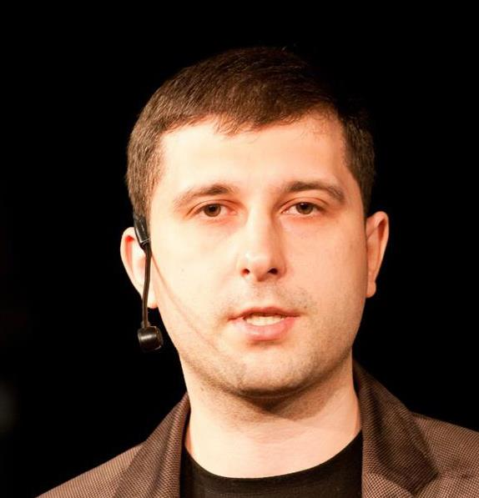
АЛЕКСАНДР КРАКОВЕЦКИЙ
DevRain Solutions
Microsoft MVP, Regional Director, PhD.
@msugvnua | wp7rocks.com | msug.vn.ua | devrain.com
Контакты

Slide 3
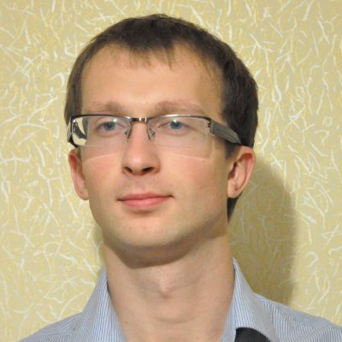
МИХАИЛ ГАЛУШКО
DevRain Solutions
Microsoft Certified Professional Developer
@devlanfear | wp7rocks.com | msug.vn.ua | devrain.com
Контакты

Slide 4
Содержание доклада
Microsoft User Group Community | Telligent Community Server, NerdDinner, ASP.NET MVC
Windows Phone 7 Rocks! | Blogger, ASP.NET MVC, Code First, Windows Azure
DevRain Solutions | Windows Phone 7, Wordpress, ASP.NET MVC, Data Migrations, Windows Azure, MvcScaffolding

Slide 5
А поконкретней?
С какими проблемами вы столкнетесь при разработке своих проектов?
Типовое решение или велосипед?
Почему новые технологии – ваши близкие друзья и товарищи?
С чего начать и с кем закончить?

Slide 6
Инструмент зависит от цели….

Slide 7
msug.vn.ua
Microsoft User Group Community
Telligent Community Server, NerdDinner, ASP.NET MVC

Slide 8
Microsoft User Group Community
Цель:
Создание сайта винницкого .NET сообщества
Требования:
Технические: блоги, форумы, календарь мероприятий, удобное управления контентом;
Географические: ориентация на локальных специалистов;
Временные: быстро;
Денежные: отсутствие бюджета.

Slide 9
Telligent Community Server (CMS)
Плюсы:
Большинство функционала «из коробки»;
Удобная установка и управление контентом;
Быстрый старт!
Минусы:
Ограничения в бесплатной версии;
Требовательная к ресурсам;
Сложность в кастомизации и добавлении нового функционала;
Плагины не всегда совместимы с конкретной версией движка;
Трудный рост!

Slide 10
Microsoft User Group Community
Новая цель:
Создание сайта для поддержки технологических сообществ User Groups
Требования:
Технические: блоги, форумы, календарь мероприятий, удобное управления контентом;
Географические: ориентация на СНГ;
Временные: не обязательно быстро;
Денежные : небольшой бюджет.

Slide 11

NerdDinner | http://nerddinner.com
Code by Hanselman, Guthrie, Galloway, Mourfield, Petersen and Arnott. JavaScript by Dave Ward. ASP.NET MVC by Haack and friends.
Mvc 3 + Razor, EF Code First, All libraries via NuGet, YepNope with Modernizr, JQuery Mobile beta 2, MobileCapableRazorViewEngine, Geolocation, MvcHtml5Templates by Scott Kirkland, ELMAH (and MiniProfiler to come soon), 51Degrees Mobile capabilities module, DotNetOpenAuth by Andrew Arnott, proper Web Deploy Transforms, OpenID, Exploit Virtual Earth's APIs more, RSS Feeds, iCal downloads for all events, Mobile version of the site, Twitter integration, Facebook integration, sharing, Blog Badges showing nearby dinners with automatic geo-location, Tests

Slide 12

MSUG.vn.ua
Elmah
ASP.NET MVC MiniProfiler
MvcContrib
MvcMailer
NUnit
Ninject
QuickGraph
MvcScaffolding
WebActivator
jQuery
FancyBox
LESS
WMD | Markdown Editor
Syntax Highlighter
Google Search
Disqus
Nuget

Slide 13
MSUG.vn.ua 2.0
 | Раньше | Сейчас
Стили | CSS | LESS
Рендеринг HTML | WebForms | Razor
ORM | EF 4.0 | EF 4.0 + MvcScaffolding
IoC | n/a | Ninject
HTML | div, html4 | html5 + Semantic GRID
Profiler | n/a | ASP.NET MVC MiniProfiler

Slide 14
Демонстрация
NuGet, ASP.NET MiniProfiler, LESS
Демонстрация

Slide 15
wp7rocks.com, devrain.com
Windows Phone 7 Rocks!
DevRain Solutions
Blogger, Wordpress

Slide 16
Windows Phone 7 Rocks!
Цель:
Создание сайта сообщества Windows Phone 7 разработчиков и пользователей
Требования:
Технические: блоги, управление контентом, управление пользователями;
Временные: очень быстро, в условиях отсутствия бюджета и нет желания создавать еще один велосипед.

Slide 17
Blogger, Wordpress
Плюсы:
Очень быстрый старт!
Не нужен хостинг.
Минусы:
Проблема роста;
Сложность изменения дизайна (нужно использовать темы);
Расширение функционала только за счет готовых виджетов и плагинов;
Сложный и замусоренный HTML код на выходе;
+Wordpress: нулевая защищенность и главный компонент – кэширование!

Slide 18
И снова здравствуйте!
Велосипед

Slide 19
Велосипедим!
Что используем:
ASP.NET MVC 3.0
Autofac
12 column grid
MvcScaffolding
Elmah
ASP.NET MVC MiniProfiler
EF Entity Framework 4.1 (Code First) и 4.3 (Data Migrations)
Windows Azure
WebActivator

Slide 20
Демонстрация
Scaffolding, Code First, Data Migrations, Azure
Демонстрация

Slide 21

Фреймворк для создания контентных Windows Phone приложений
Интеграция:
Silverlight for WP Toolkit
RadControls for WP
Flurry (аналитика)
BugSense (журнал ошибок)
AdDuplex, pubCenter и другие рекламные системы

Slide 22
Демонстрация
WP7Publish
Демонстрация

Slide 23
ASP.NET Web API
Платформа для построения REST сервисов
Современная модель HTTP
Поддержка маршрутов
Независимость от формата
Поддержка фильтров
И многое другое от ASP.NET

Slide 24
ASP.NET Web API
CustomerController:ApiController
{
IEnumerable<Customer> GetAllCustomers()
Customer GetCustomer(int id)
HttpResponseMessage<Customer> PostCustomer(Customer customer)
void PutCustomer(int id, Customer customer)
HttpResponseMessage DeleteCustomer(int id)
}

Slide 25
Оптимизация
CDN для CSS & JavaScript
Gzip фильтры (ASP.NET MVC)
Кэширование
Минимальный дизайн (Metro)
Firebug & developer tools
MiniProfiler и оптимизация запросов
Использование шаблонов и препроцессоров

Slide 26
Материалы
http://wp7rocks.com
http://msug.vn.ua
http://devrain.com
http://nerddinner.com

